Slide 1
PhotoShop入门
2019.12.03

Slide 2
界面及常用功能
自定义窗口
菜单栏
选项框
窗口面板
工作区
工具箱

Slide 3
像素调整
打开文件
图像-图像大小

Slide 4
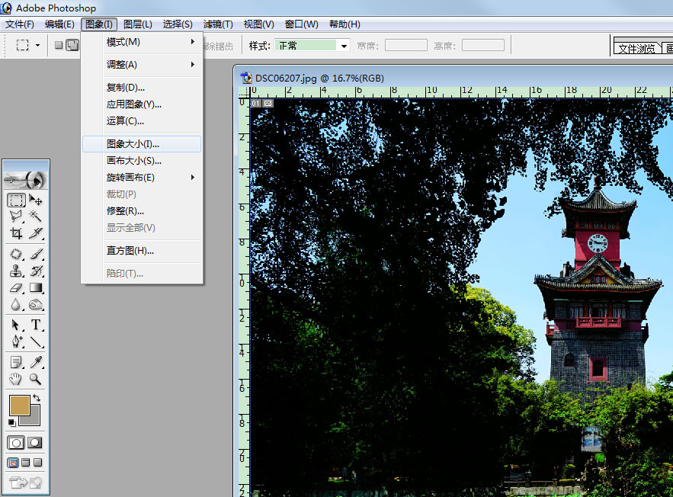
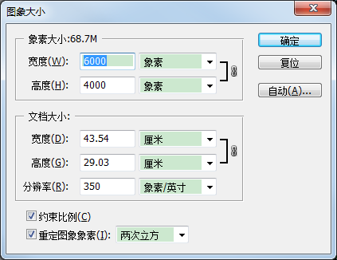
像素调整

Slide 5
寸照换底色
新建文件
填充（纯色/渐变）
选区-磁性套索
合成

Slide 6
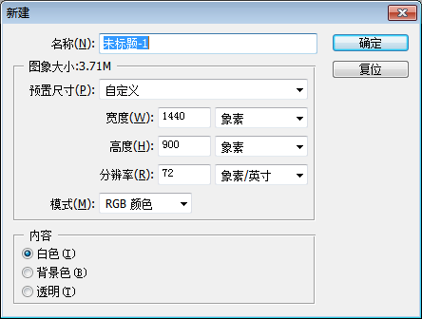
寸照换底色
新建
填充

Slide 7
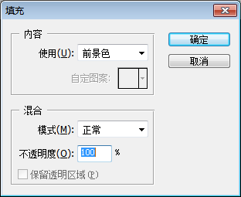
寸照换底色
填充

Slide 8
寸照换底色
磁性套索建选区

Slide 9
P掉图像多余部分
导航器
仿制图章

Slide 10
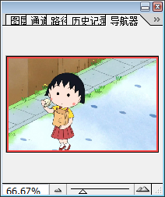
P掉图像多余部分
导航器
拖动三角块或者直接输入数值
可以放大局部

Slide 11
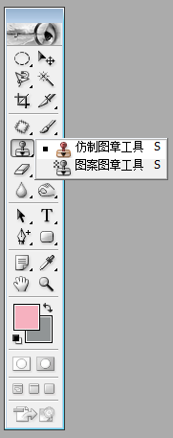
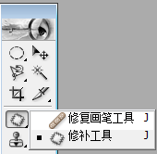
P掉图像多余部分
仿制图章
在用来填充的色块区域按住
键盘ALT键，点击鼠标左键；
在需要填充的地方再点击左键
修补工具
可在建好选区后，选中该工具，
将鼠标标志移动到选区上拖动，
到目标位置后再释放

Slide 12
老照片
（如果有斑点等损坏，先用仿制图章）
磁性套索建选区
图像-调整-色相/饱和度

Slide 13
步骤1
步骤2
步骤3 拉动滑块

Slide 14
调整曝光效果
图像-调整
自动
曲线
......

Slide 15
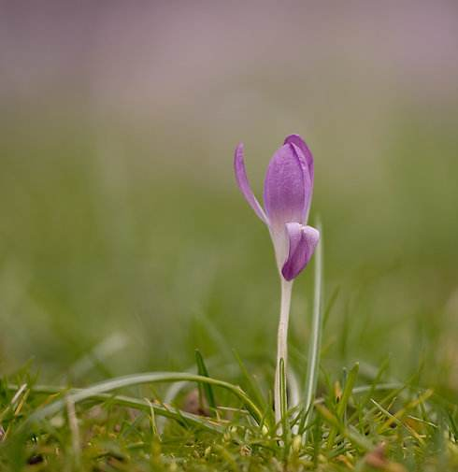
滤镜
如，虚焦效果
建选区
滤镜-模糊-高斯模糊
滤镜-扭曲-水波
（该案例还涉及画布大小、
图像翻转等）

Slide 16
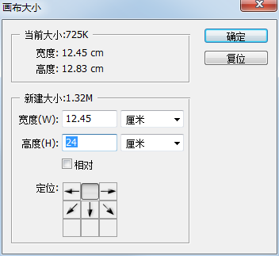
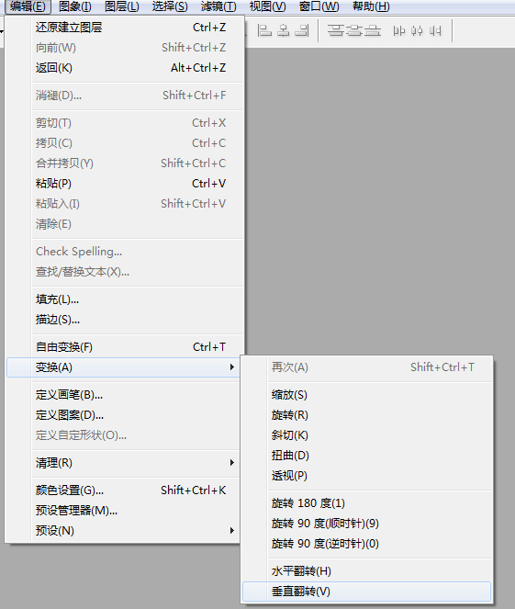
复制图层
调整画布大小
图像翻转

Slide 17
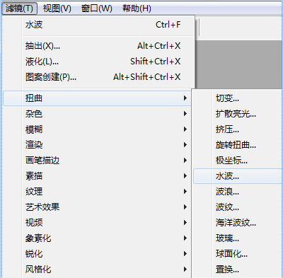
添加滤镜效果

Slide 18
简单海报（添加元素）
合成
建选区
编辑-自由变换/变换
拖曳
添加文字

Slide 19
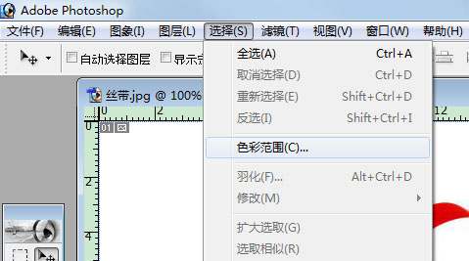
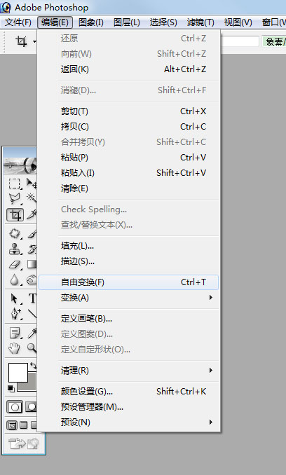
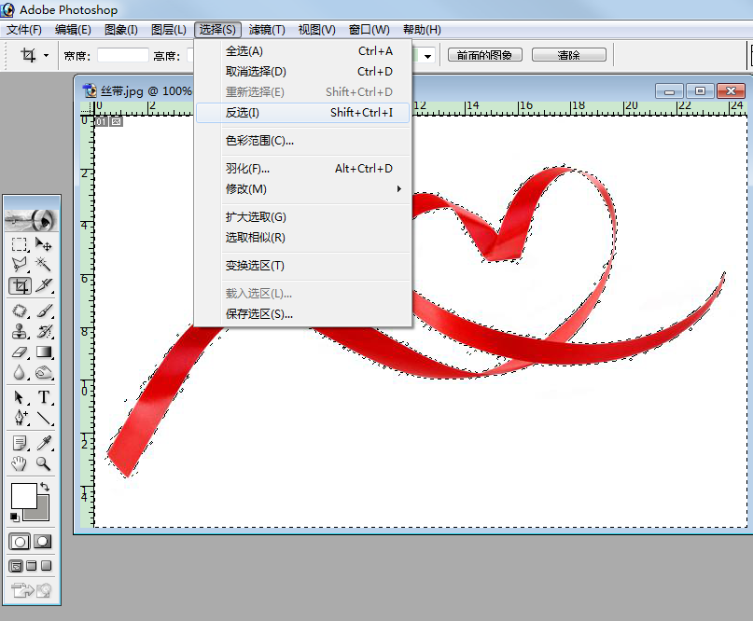
色彩范围建选区
自由变换缩放大小 改变角度
反选

Slide 20
素材和软件请大家移步百度云下载
已装软件的请忽略，此版本较低
下载链接：https://pan.baidu.com/s/136tyim2_65FBZ3iYRv0dpg
提取码：n02g

